Slide 1
Проект
“Рэйнджер”
Маракушев Михаил Алексеевич
Подкорытов Ярослав Андреевич

Slide 2

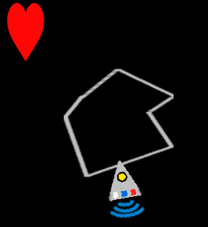
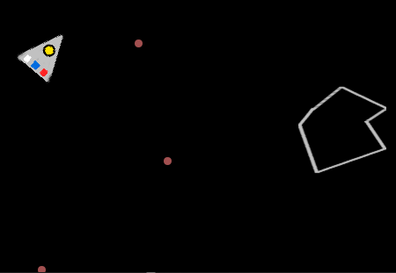
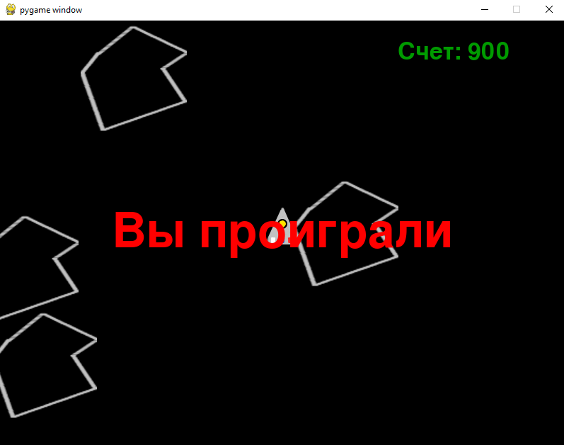
В приложении “Рейнджер” вы играете за космический корабль, который вы можете передвигать клавишами - WASD и стрелять на клавишу - SPACE(рис. 1). Передвижение поможет вам избежать столкновения с камнем, а стрельба уничтожить этот камень, за каждое уничтожение камня вам засчитываются очки , большой камень дает меньше очков, чем маленький. За каждое столкновение с камнем у вас отнимается жизнь, всего у вас 3 жизни(рис. 2). Игра может продолжаться до бесконечности, если вы не будете совершать ошибок.
Рис.1
Рис.2

Slide 3
01
Игра “Рэйнджер” тренирует вашу реакцию, ориентирование на местности и точность выстрела с баллистикой.
02
Мы хотели создать такую игру, которая была бы понятна, проста в управлении и очень знакома.
03
Вы можете соревноваться со своими знакомыми, побивая рекорды друг друга.
04
Проект рассчитан как на взрослых, так и на детей. Взрослые смогут “Понастольгировать”, а дети обучиться чему-то новому.

Slide 4
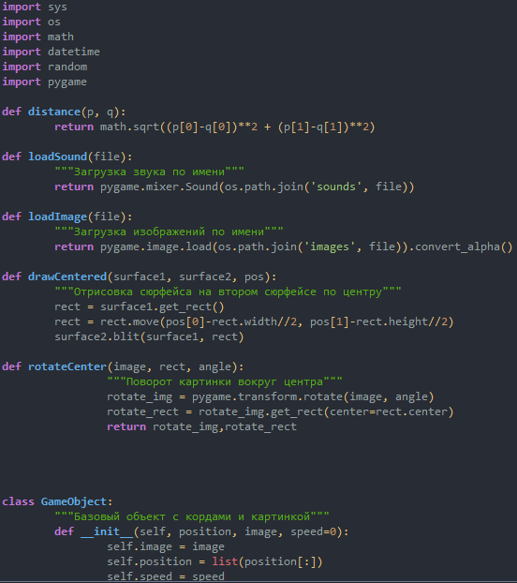
Внутренности
В коде подписано для чего нужна та, или иная функция ------>>>
В проекте использовались библиотеки:
sys
os
math
datetime
random
pygame
Что позволяло передвигать космический корабль и камни, создавать камни в случайном месте, уничтожать камни, терять жизнь и набирать счет.
Также в приложение были добавлены звуки и картинки космического корабля и использовано рисование.

Slide 5
Заключение и модернизация
В игру можно добавить:
Звезды на фон
Случайную текстуру камня
Урон оружию и здоровье камню
Функцию двух игроков с одного устройства
Игра получилась действительно интересной и захватывающей, может убить кучу свободного времени, но стоит понимать, то что помимо виртуального мира есть еще и реальный.

